Slide 1
JWT는 언제 써야할까
최종학

Slide 2
session
token(jwt)
session vs token
jwt 보안
session & JWT(AT, RT) 저장 위치
JWT는 언제 써야할까
CONTENTS
1

Slide 3



1. session
1. 첫 요청
2. Session 입장권

Slide 4
1. session
1. 아이디/비번

Slide 5
1. session
2. 검증
1. 강의 요청
3. 강의 제공

Slide 6
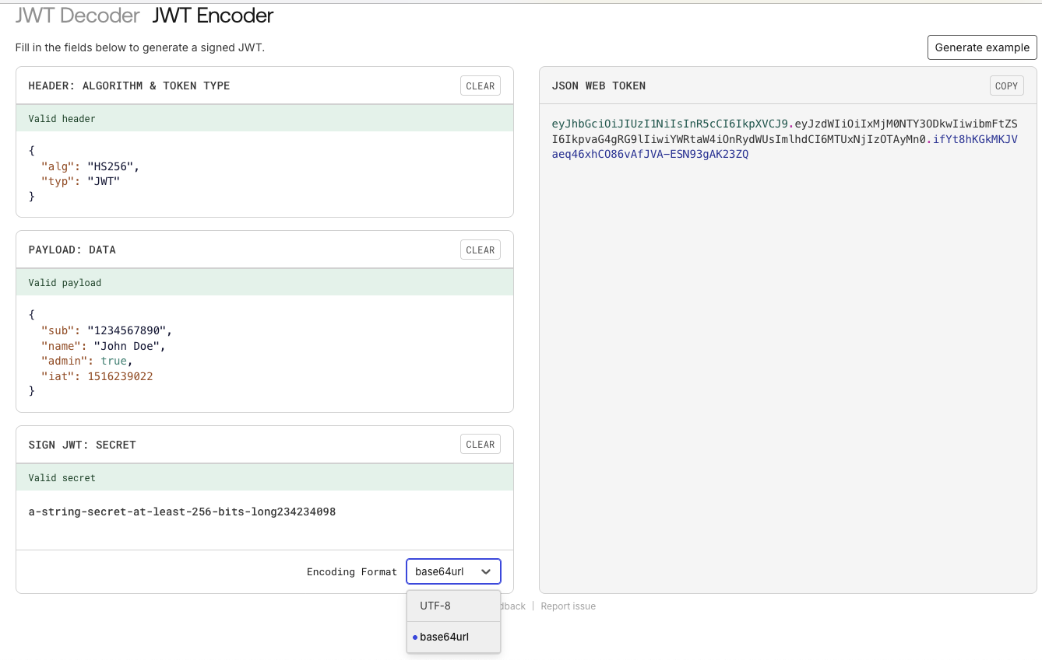
2. token(jwt)
https://www.jwt.io
JWS – 디지털 서명
JWE - 암호화

Slide 7

2. token(jwt)
2. 검증
1. 강의 요청
3. 강의 제공

Slide 8
3. session vs token
sessionID 탈취 -> sessionID 가 123인 세션 초기화
서버에서 세션 상태를 관리해야하는 부담
입장권
sessionID : 123
만료시간 | sessionID
1시간 | 123
30분 | 456

Slide 9
3. session vs token
토큰에 회원정보, 만료기간 정보가 이미 들어있어서 따로 세션 객체를 관리할 필요가 없다.
탈취 당하면 유효기간 까지 막을 수 없다.
입장권
AT
이메일: 123
발급일: yy.mm.dd
유효기간:3분

Slide 10
4. jwt 보안
4.1. jwt 블랙리스트
결국 session 방식과 동일
입장권
AT
이메일: 123
발급일: yy.mm.dd
유효기간:3분
Jwt blacklist
123

Slide 11

4. jwt 보안
4.2. jwt 유효기간 짧게
3분마다 로그인 직접 해야함.
3분 동안만 탈취한 토큰으로 활동 가능
입장권
AT
이메일: 123
발급일: yy.mm.dd
유효기간:3분
AT
이메일: 123
발급일: yy.mm.dd
유효기간:3분

Slide 12
4. jwt 보안
4.2. jwt 유효기간 짧게
Resfresh token까지 탈취당하면 해커도 재발급
Refresh token 기간동안 토큰 자동 재발급
주황색 토큰만 탈취당해도 해커는 재발급 불가능
입장권
AT
이메일: 123
발급일: yy.mm.dd
유효기간:3분
Refresh token
유효기간:3일

Slide 13
4. jwt 보안
4.3. refresh token rotation
주황색 토큰 유효기간 동안은 stateless 하게 사용
가장 최근에 만들어져서 한번도 사용되지 않은 Refresh token만 사용가능
주황색 토큰 만료 마다 /refresh 요청
입장권
refresh token 1회용 – 항상 새로 발급
AT
이메일: 123
발급일: yy.mm.dd
유효기간:3분
Refresh token
Rt_id: 3
유효기간:3일
rt_id | user_id | status | 만료시간
3 | me | active | 2일뒤
2 | me | used | 2일뒤
1 | me | used | 2일뒤

Slide 14
5. JWT는 언제 써야 좋을까
 | session | JWT
요청 처리 | 모든 요청마다 세션ID 확인 → 서버 저장소 조회 필요 | 평소엔 토큰 검증만 → 서버 저장소 조회 불필요
로그아웃/강제 만료 | 서버가 세션 무효화 → 즉시 반영 가능 | AT는 만료 전까지 유효, RT Rotation으로 제어
복잡도 | 구현 간단 | 설계 복잡, AT/RT 로직 + 보안 고려 필요
적합한 상황 | 사용자 수 적거나, 실시간 강제 로그아웃 중요할 때 | 대규모 트래픽, 분산/마이크로서비스, 외부 API 연동이 많은 경우

Slide 15
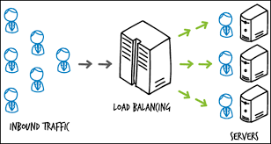
6. session 저장 위치
6.1. WAS 인메모리 (톰캣, 서블릿 container)
WAS 서버가 JVM의 힙 메모리에 HttpSession 객체에 로그인 정보 저장
여러 개의 서버를 사용하는 경우 문제 발생
A
B
C

Slide 16
6. session & JWT(AT, RT) 저장 위치
6.2. Sticky session
로드밸런서가 한번 로그인 했던 서버로 요청을 계속 보내도록 고정하는 방식
로드 밸런싱 분산 효과가 안좋아짐.
항상 보내던 서버가 다운 되면 다른 노드로 갔을 때 세션 정보가 없어짐
A
B
C

Slide 17
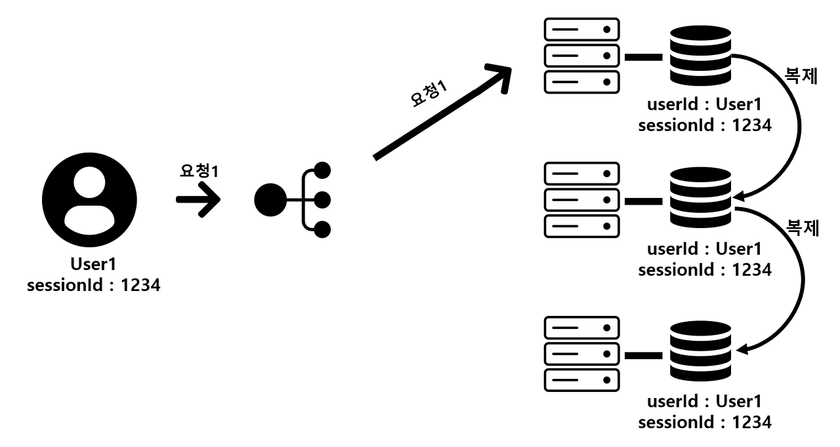
6. session & JWT(AT, RT) 저장 위치
6.3. 세션 복제(클러스터링)
다른 서버로 요청이 가도 세션 정보가 복제되어있음.
한번만 요청 했는데 다른 서버로 복제하는 추가 요청이 발생
복제하는 만큼 자원 소모 증가

Slide 18
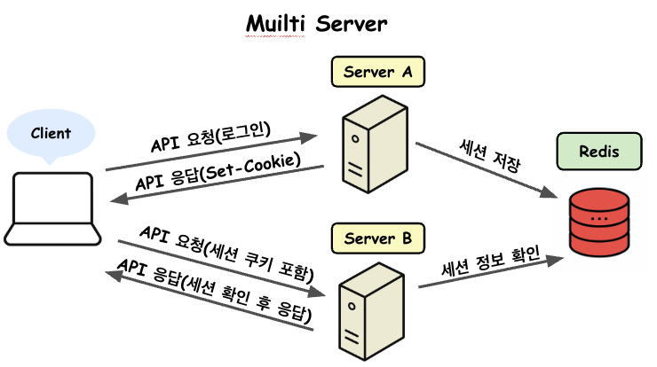
6. session & JWT(AT, RT) 저장 위치
6.4. Redis(외부 저장소) - 권장
세션 정보를 한 곳에만 저장해도 된다 (동기화 불필요)
어느 서버로 요청이 분산되어도 세션 정보에 접근할 수 있다.
세션 만료 기간도 redis에서 쉽게 설정 가능하다.
Redis 서버에 대한 추가적인 관리가 필요하다.

Slide 19
7. JWT(AT, RT) 저장 위치
AT
이메일: 123
발급일: yy.mm.dd
유효기간:3분
저장위치 | 새로고침 후 | 장점 | 단점 | 권장도 | 비고
메모리 (JS 변수 / SPA 상태) | 사라짐(새로고침 시) | XSS 리스크 최소화, SPA에 적합 | 새로고침 시 재발급 필요(복구로직 필요) | 권장 (SPA) | RT + 자동재발급 조합 권장
HttpOnly 쿠키 | 유지 | 자동 전송, XSS로부터 강함 | CSRF 대비 필요(SameSite/CSRF 토큰) | 권장(옵션) | AT를 쿠키에 둘 때 CSRF 설계 필수
localStorage | 유지 | 사용·구현 쉬움 | XSS에 매우 취약 – 비권장 | 비권장 | RT 절대 금지
sessionStorage | 탭 닫으면 삭제 | 탭 단위 보관(세션성) | XSS 취약 – 비권장 | 비권장 | SPA에서도 새 탭엔 안씀

Slide 20
7. JWT(AT, RT) 저장 위치
Refresh token
Rt_id: 3
유효기간:3일
저장위치 | 새로고침 후 | 장점 | 단점 | 권장도 | 비고
HttpOnly 쿠키 (권장) | 유지 | XSS로부터 강함, 자동 전송으로 편리 | CSRF 대비 필요, 쿠키 설정 신중 | 강력 권장 (웹) | Path=/auth/refresh, Secure, SameSite 권장
서버 저장소 (DB/Redis) — 서버측 RT 관리 | N/A (서버에 보관) | 서버가 직접 추적·무효화 가능(보안↑) | /refresh 호출 시 서버 조회 필요(부하) | 권장(추적 필요시) | RT 원문 대신 jti 해시+status 저장 권장
localStorage / sessionStorage | 유지 / 탭 닫으면 삭제 | 구현 쉬움 | XSS에 취약 — 절대 권장X | 금지권고 | RT는 절대 저장 금지 권장
메모리 (JS 변수) | 사라짐 | XSS 노출 시간 줄임 | 브라우저 새로고침/탭 닫힘 시 유실 → UX 불편 | 보통 비권장 | RT는 장기 보관용이므로 부적합
모바일 보안 저장소 (Keychain/Keystore) | 유지 | 안전한 장기 저장소 — 권장 | 플랫폼별 구현 필요 | 권장(모바일) | RT 보관 시 우선 고려

Slide 21
QnA

